Slide 1
StreamView Analytics
Visual Analytics del catálogo audiovisual: solución, evaluación crítica y recomendaciones
ADY1104 Visualización de datos · Evaluación EP6 · Duoc UC
Integrantes: [completar] · Docente: [completar]
Notes:
[0:15] Presentación. Son 10 minutos: problema, datos, EDA, diseño, dashboard, storytelling, evaluación crítica, mejoras, recomendaciones e impacto. Cada integrante debe poder responder sobre cualquier apartado: las preguntas son cruzadas.

Slide 2
1. Problema de negocio
Cada área mide distinto: no hay una versión única de los indicadores del catálogo
Contexto
Plataforma de streaming por suscripción, miles de títulos
Reportes independientes con criterios distintos
Decisiones de adquisición con información parcial
Objetivos de comunicación
Informar el estado del catálogo en segundos
Explorar qué contenido priorizar
Mostrar cuánta confianza merece cada dato
Audiencia | Decisión que apoya | Vista
Directorio y Gerencia General | Estado del catálogo y dónde invertir | Dashboard Ejecutivo
Contenidos y Adquisición | Qué géneros, países y películas priorizar | Dashboard Analítico
Data & Analytics | Qué tan confiable es cada número | Calidad y EDA
Notes:
[0:50] Contexto organizacional, audiencia y objetivos de comunicación. Tres audiencias, tres vistas. Pregunta rectora: qué caracteriza al catálogo, qué contenido genera más interés y valoración, y qué evidencia financiera respalda las adquisiciones.

Slide 3
2. Fuentes de datos e integración
Dos archivos de catálogo integrados con una clave única
16.000 películas
18 variables
Limpieza e integración
Clave única uid (show_id se repite en 397 casos)
20 decisiones documentadas
0 = «sin dato», no cero
Resultado
Catálogo: 31.991 títulos
Financiero: 3.540 películas (22% de las películas)
→
→
16.000 series
16 variables
Variables relevantes: tipo, género, país, idioma, año, popularidad, calificación (≥ 10 votos), votos, presupuesto, ingresos.
Alcance: son datos de catálogo. No hay usuarios, reproducciones, suscripciones ni dispositivos, así que este análisis no responde retención ni engagement. Lo declaramos como limitación y pedimos esas tablas (mejora prioritaria).
Notes:
[1:00] Integración: unimos películas y series en un catálogo con clave uid porque show_id se repite. Cada decisión de limpieza está en reports/data_quality/cleaning_summary.csv. Dejar clara la limitación de alcance: sin datos de usuarios. Si el docente pregunta por retención o engagement: los datos entregados no lo permiten; es una limitación y un riesgo que declaramos.

Slide 4
3. Análisis exploratorio: patrones y hallazgos
Tres patrones que cambian cómo se decide
7,29
Lectura
Popularidad ≠ calidad
Japón y Corea del Sur superan a EE. UU. dentro de cada tipo (comparar películas con películas)
El promedio de ROI engaña: usar la mediana
Serie temporal plana (1.000 por año): característica del extracto, no tendencia
calificación de series vs. 6,35 de películas
0,23
Spearman popularidad-calificación en películas (series: 0,17)
37%
de las películas no recupera su presupuesto
Notes:
[1:10] Patrones: comparación (series vs. películas), relación (popularidad-calificación) y concentración/anomalías (ROI). Spearman por tipo y solo con títulos de 10 o más votos. Los tres ROI: agregado = ingresos totales / presupuesto total (el del dashboard); mediano = película típica; promedio inflado por pocos éxitos de bajo costo. Sin filtrar daba 781x por presupuestos cercanos a USD 1.

Slide 5
4. Justificación de las representaciones gráficas
Cada gráfico responde una pregunta; cada atributo visual tiene una razón
Pregunta (patrón) | Gráfico | Atributo visual y por qué
¿Qué predomina? (comparación) | Barras horizontales ordenadas | Longitud: el canal más preciso; nombres largos legibles. Torta descartada (83 idiomas)
¿Cómo se distribuye? (distribución) | Histograma + boxplot por tipo | Muestra forma y extremos; escala log por la fuerte asimetría
¿Se relacionan? (relación) | Dispersión con Spearman por tipo | Tamaño = votos (cuánta evidencia respalda el punto); Pearson descartado por asimetría
¿Se recupera la inversión? | Dispersión log-log con línea ROI = 1 | La línea separa ganancia de pérdida; ejes lineales aplastarían los puntos
¿Dónde se concentra? | Mapa coroplético + barras Top 10 | El mapa muestra el patrón, la barra la posición exacta
¿Qué es inusual? (anomalías) | Strip plot con regla IQR | Destaca atípicos sin esconderlos
Reglas transversales: azul = película y naranja = serie (siempre); paleta apta para daltonismo; eje desde cero; alcance visible bajo cada título.
Notes:
[1:00] IE26: justificar técnicamente. Responder siempre con tres elementos: pregunta analítica, tipo de variable y alternativa descartada. Ejemplo del eje: el gráfico de evolución tenía el eje cortado y una caída de 9 títulos parecía grande; lo corregimos.

Slide 6
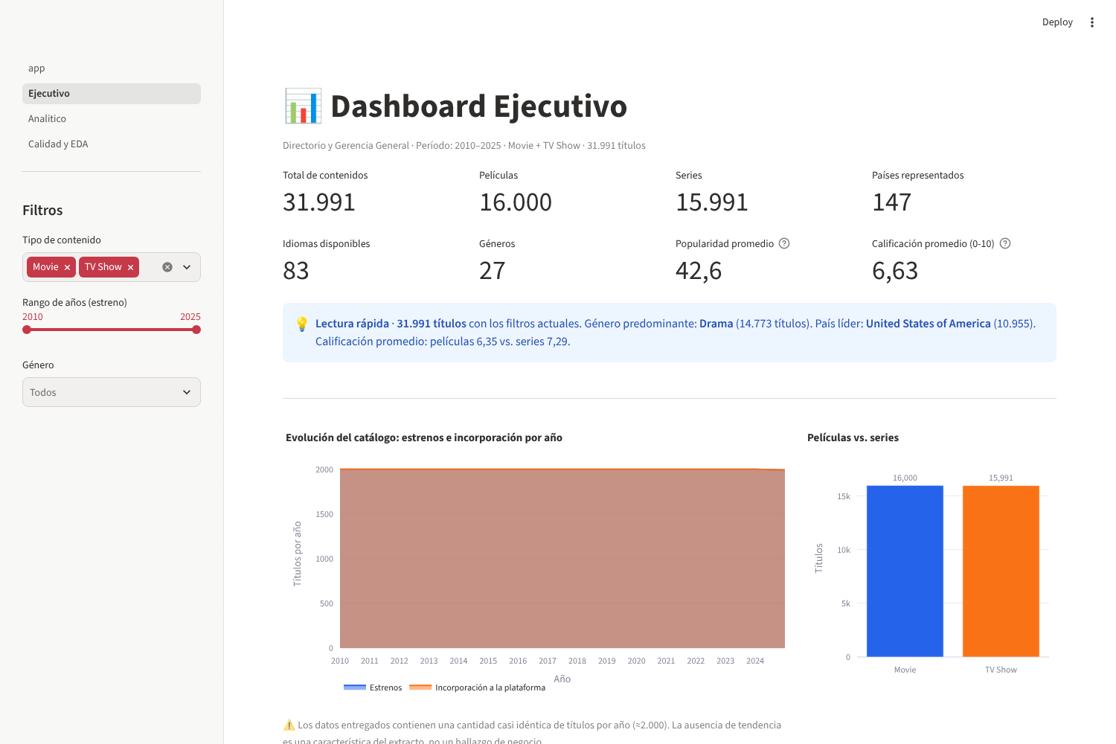
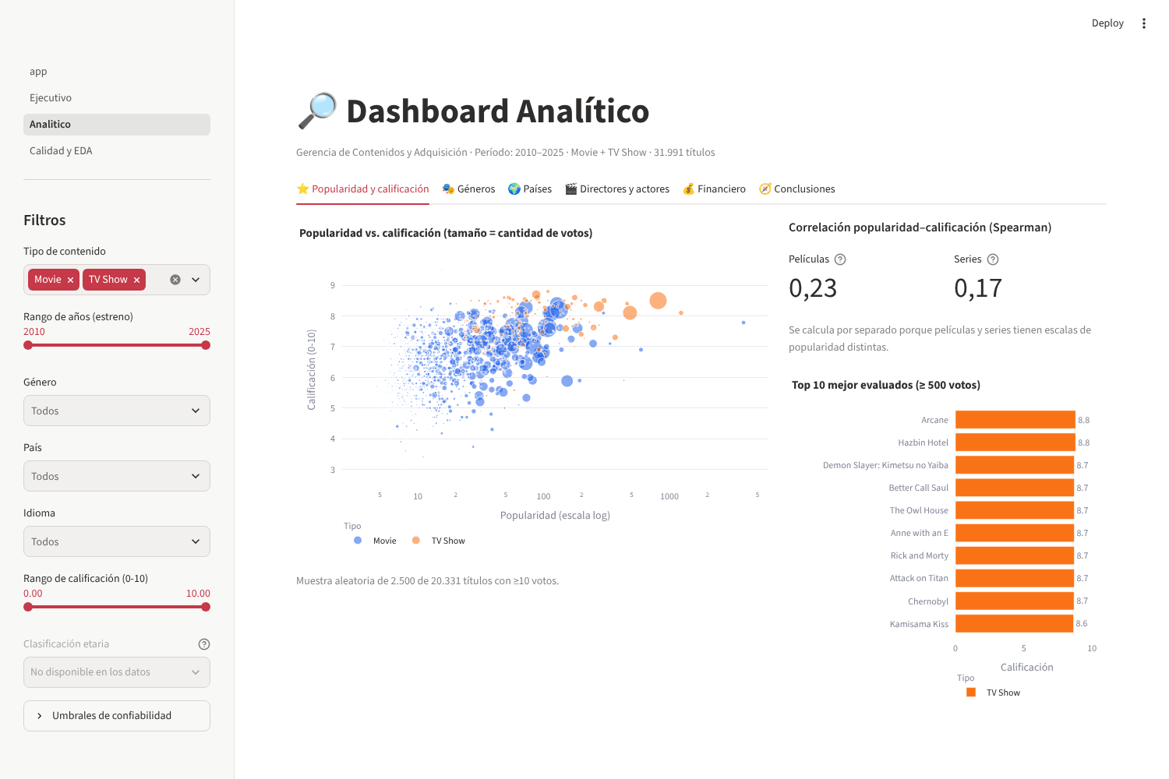
5. Dashboard interactivo
KPIs, filtros, navegación e interacción (Streamlit + Plotly)
Ejecutivo (Directorio)
Analítico (Contenidos y Adquisición)
KPIs: títulos, países, géneros, nota, popularidad, presupuesto, ingresos, ROI. Filtros: tipo, años, género (ejecutivo); + país, idioma, nota (analítico). Navegación: portada y 3 vistas. Interacción: tooltips, umbrales ajustables y exportación CSV.
Notes:
[0:45] Mostrar en vivo si hay tiempo: abrir Ejecutivo, cambiar el filtro a «TV Show» y ver cómo cambia la Lectura rápida. Comando: streamlit run dashboard/app.py.

Slide 7
6. Narrativa visual (Data Storytelling)
Arco en cinco escenas, adaptado a cada audiencia
1
2
3
4
5
Contexto
Hallazgo
Tensión
Evidencia
Acción
Cada área mide distinto
Catálogo equilibrado; Drama y EE. UU. dominan
Lo más popular no es lo mejor evaluado
Series 7,29; Asia sobresale; ROI mediano 1,7x
Priorizar Asia; validar 349 casos de bajo presupuesto
KPIs
Barras y mapa
Dispersión
Barras y finanzas
Tabla y conclusiones
Adaptación al público: el Directorio lee primero la «Lectura rápida» (conclusión) y baja al detalle solo si quiere; Contenidos explora con filtros; Data & Analytics audita la calidad. Oral, escrita y visual: frase de cierre por escena, título con alcance en cada gráfico y color con significado constante.
Notes:
[0:50] Contar la historia en orden: contexto, hallazgo, tensión, evidencia, acción. La tensión es popularidad vs. calidad; la acción son las recomendaciones de la diapositiva 11.

Slide 8
7. Evaluación crítica · Fortalezas con evidencia
Cada fortaleza se puede verificar en el proyecto
Fortaleza | Evidencia verificable | Por qué importa
Audiencia y decisión explícitas | 3 vistas con audiencia declarada en la portada | Cada área ve lo que necesita
Reglas de negocio visibles | Nota ≥ 10 votos, 0 = «sin dato», ROI definido en pantalla | El mismo indicador significa lo mismo
Limpieza trazable | 20 decisiones en cleaning_summary.csv | Los números se auditan
Interacción útil | 3 filtros (ejecutivo), 6 (analítico), umbrales ajustables, CSV | Explora sin pedir otro reporte
Autocrítica verificable | 6 mejoras antes→después y página de calidad | Muestra cuánta confianza merece cada cifra
Reproducible | Corre desde copia limpia; datos incluidos | Otro equipo puede verificarlo
Notes:
[0:45] IE31: cada fortaleza con evidencia concreta. Decisiones de diseño justificadas: Streamlit porque comparte pipeline Python; dos dashboards por audiencia; Spearman por tipo; percentil de popularidad dentro del tipo; calificación solo con 10 o más votos (con ceros el promedio bajaba de 6,63 a 5,69).

Slide 9
8. Limitaciones, sesgos y riesgos, con mitigación
Lo que el dato no permite y cómo reducimos el riesgo
Tipo | Evidencia | Mitigación
Alcance | Solo catálogo: sin usuarios, reproducciones ni dispositivos | Declarar alcance; solicitar esas tablas; no inferir comportamiento
Sesgo de cobertura | Solo 22% de películas con finanzas; son las más conocidas (mediana 1.007 votos vs. 101) | Rotular «solo con datos financieros»; usar ROI mediano
Sesgo de selección | Nota solo con ≥ 10 votos: títulos más populares (11,1 vs. 9,4) | Umbral visible y ajustable; mostrar % con nota válida
Sesgo de composición | Japón y Corea: 60-65% series, que puntúan más (7,29 vs. 6,35) | Comparar dentro de cada tipo; mostrar cobertura de nota
Sesgo de origen | Inglés 43,7% y EE. UU. 34,2% de los títulos | Mínimo de títulos por país; comparar nota, no volumen
Muestreo temporal | 1.000 películas + 1.000 series por año | Advertencia y eje desde cero; sin tendencias
Riesgo: atípicos | ROI sin filtrar de 781x por presupuestos ≈ USD 1 | Filtro ≥ USD 10.000; pestaña de anomalías; validar en la fuente
Riesgo: causalidad | Spearman 0,17 a 0,23 | Advertencias; la decisión final es humana
Notes:
[1:00] IE32 (17%): limitaciones, sesgos y riesgos CON medidas de mitigación. La más importante: son datos de catálogo, no de usuarios. El sesgo de cobertura se comprobó: las películas con datos financieros tienen mediana de 1.007 votos contra 101, y popularidad relativa 0,70 contra 0,44.

Slide 10
9. Mejoras: implementadas y priorizadas
Lo que ya cambió y lo que haríamos primero (impacto sobre esfuerzo)
Implementadas (se verifican en la ejecución)
M1 Página «Calidad y EDA»
M2 Cifras coherentes (6,63; Spearman; 3 ROI)
M3 «Lectura rápida» en el ejecutivo
M4 Exportar CSV de lo filtrado
M5 Datos incluidos, notebook y README
M6 Eje Y desde cero
Prio. | Siguiente mejora | Impacto / esfuerzo
1 | Pedir tablas de usuarios, reproducciones y mayor cobertura financiera | Alto / medio
2 | Pruebas automatizadas de limpieza y KPI | Alto / bajo
3 | Prueba de usabilidad con 3-5 usuarios | Alto / bajo
4 | Desplegar el dashboard en la web | Medio / bajo
5 | Revisión de accesibilidad | Medio / bajo
6 | Construir el .pbix de Power BI | Medio / medio
Notes:
[0:50] IE33 (20%): mejoras viables, priorizadas y fundamentadas. La prioridad 1 es la de mayor impacto porque habilita retención y engagement, hoy imposibles. La 2 protege contra repetir el error de cifras distintas (M2). La priorización es juicio del equipo, no una medición. Después de esta diapositiva se hace la ejecución para revisar M1 a M6: Ejecutivo (Lectura rápida + CSV) y Calidad y EDA.

Slide 11
10. Recomendaciones, impacto y conclusión
Decidir con popularidad Y calificación
Priorizar Asia; pilotos en México y Colombia
Spearman 0,17-0,23: una no predice la otra.
Películas: Japón 6,90 y Corea 6,82 vs. EE. UU. 6,26; Colombia: solo 90 series.
Cambia: ya no se compra solo por popularidad
Cambia: se busca por rendimiento, no por volumen
Usar el ROI mediano (1,7x) como referencia
Validar 349 casos de bajo presupuesto con ROI ≥ 3
37% no recupera inversión; el promedio engaña.
Pueden ser errores de carga: verificar en la fuente.
Cambia: una sola referencia de riesgo
Cambia: no se invierte sobre un dato dudoso
Impacto esperado: la solución no decide por la organización, cambia qué evidencia ve quien decide y cuánta confianza merece. No estimamos ahorros porque no hay línea base; el impacto se medirá con la prueba de usabilidad y la adopción de los indicadores. Las limitaciones que quedan son del dato, no del diseño.
Notes:
[1:00] IE35 (17%) e IE36 (20%): cada recomendación va con su evidencia, y el impacto se explica como cambio en la decisión, sin inventar cifras. Cierre: la solución muestra resultados y también cuánta confianza merecen. Total aproximado: 10 minutos. Quedan 5 para preguntas.

